Slide 1


第四章 指数函数与对数函数
4.4 对数函数
4.4.1 对数函数的概念

Slide 2
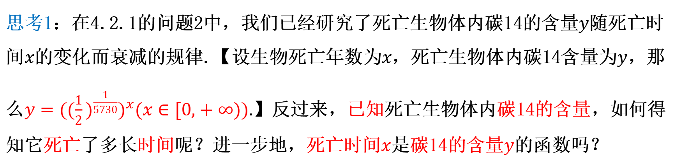
活动引入
在4.2节中，我们用指数函数模型研究了呈指数增长或衰减变化规律的问题.对这样的问题，在引入对数后，我们还可以从另外的角度，对其蕴含的规律作进一步的研究.
思考1：在4.2.1的问题2中，我们已经研究了死亡生物体内碳14的含量$$y$$随死亡时间$$x$$的变化而衰减的规律.【设生物死亡年数为$$x$$，死亡生物体内碳14含量为$$y$$，那么$$y={(({\frac{1}{2})}^{\frac{1}{5730}})}^{x}(x∈[0,+∞)).$$】反过来，已知死亡生物体内碳14的含量，如何得知它死亡了多长时间呢？进一步地，死亡时间$$x$$是碳14的含量$$y$$的函数吗？

Slide 3
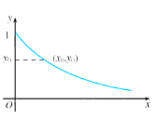
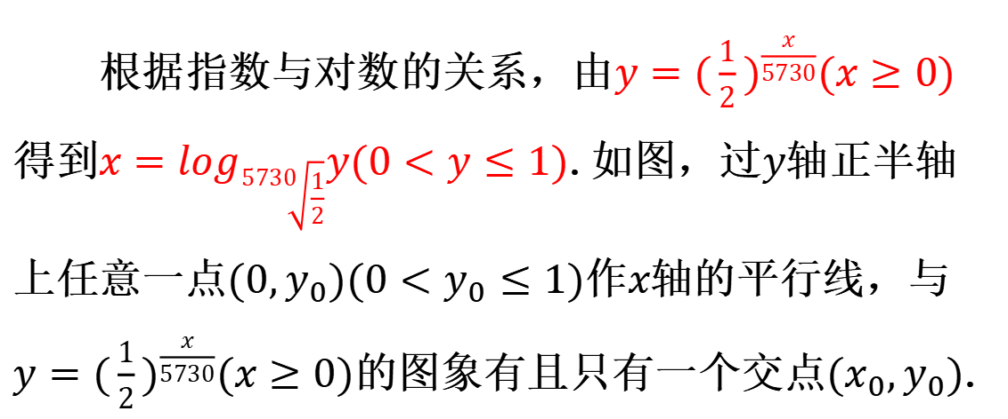
新知探索
根据指数与对数的关系，由$$y={(\frac{1}{2})}^{\frac{x}{5730}}(x≥0)$$得到$$x=\log_{\sqrt[5730]{\frac{1}{2}}}y(0<y≤1)$$.如图，过$$y$$轴正半轴上任意一点$$(0,y_{0})(0<y_{0}≤1)$$作$$x$$轴的平行线，与$$y={(\frac{1}{2})}^{\frac{x}{5730}}(x≥0)$$的图象有且只有一个交点$$(x_{0},y_{0})$$.

Slide 4
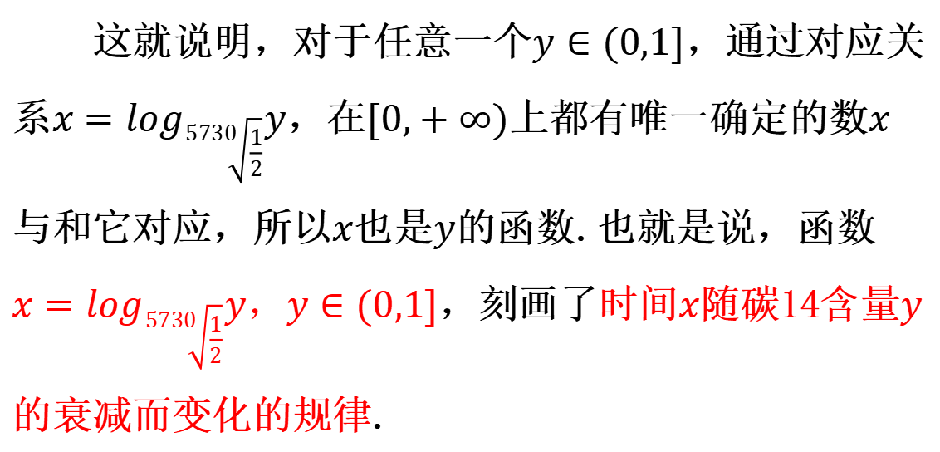
新知探索
这就说明，对于任意一个$$y∈(0,1]$$，通过对应关系$$x=\log_{\sqrt[5730]{\frac{1}{2}}}y$$，在$$[0,+∞)$$上都有唯一确定的数$$x$$与和它对应，所以$$x$$也是$$y$$的函数.也就是说，函数
$$x=\log_{\sqrt[5730]{\frac{1}{2}}}y，y∈(0,1]$$，刻画了时间$$x$$随碳14含量$$y$$的衰减而变化的规律.

Slide 5
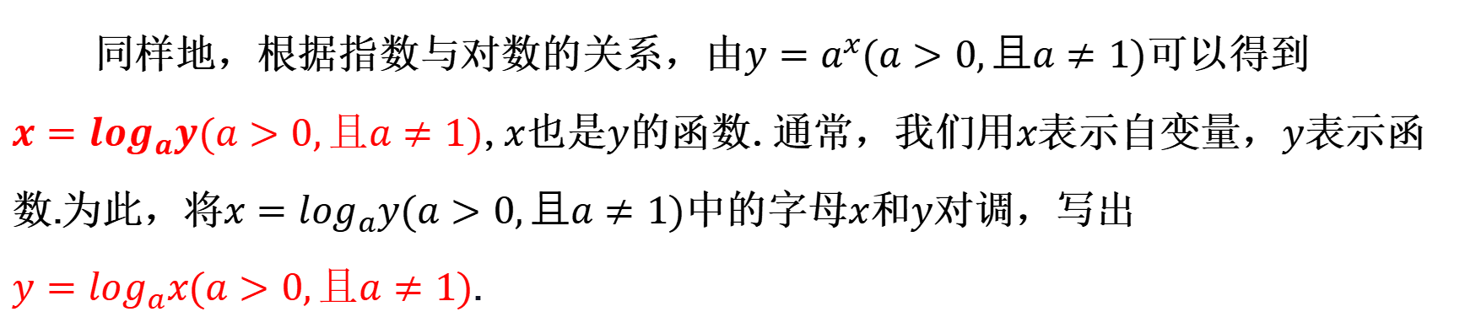
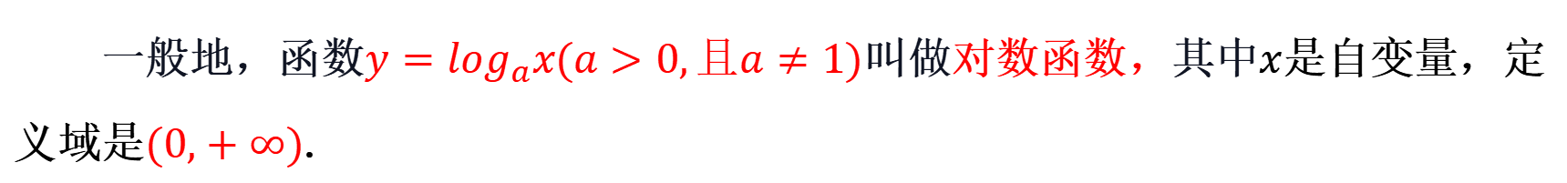
新知探索
同样地，根据指数与对数的关系，由$$y=a^{x}(a>0,且a≠1)$$可以得到
$$x=\log_{a}y(a>0,且a≠1)$$,$$x$$也是$$y$$的函数.通常，我们用$$x$$表示自变量，$$y$$表示函数.为此，将$$x=\log_{a}y(a>0,且a≠1)$$中的字母$$x$$和$$y$$对调，写出
$$y=\log_{a}x(a>0,且a≠1)$$.
一般地，函数$$y=\log_{a}x(a>0,且a≠1)$$叫做对数函数，其中$$x$$是自变量，定义域是$$(0,+∞)$$.

Slide 6
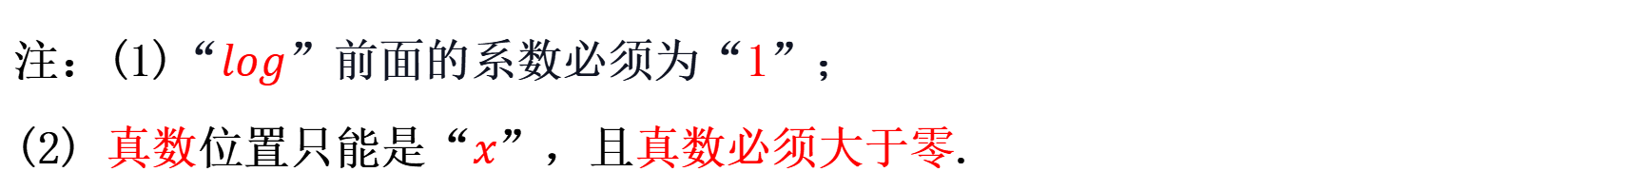
新知探索
一般地，函数$$y=\log_{a}x(a>0,且a≠1)$$叫做对数函数，其中$$x$$是自变量，定义域是$$(0,+∞)$$.
注：(1)“$$log$$”前面的系数必须为“1”；
(2) 真数位置只能是“$$x$$”，且真数必须大于零.

Slide 7
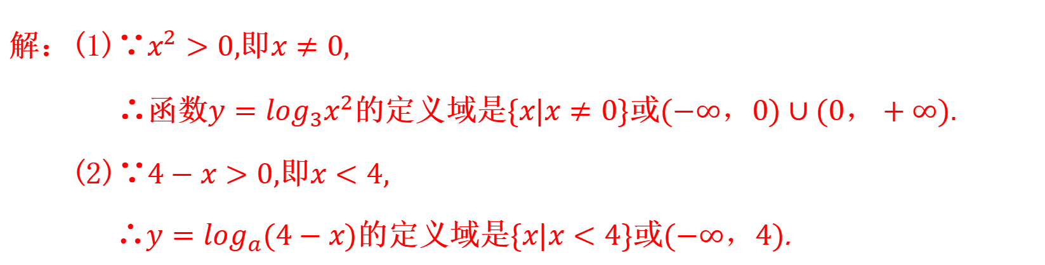
例析
例1.求下列函数的定义域：
(1)$$y=\log_{3}x^{2}；$$(2)$$y=\log_{a}(4−x)(a>0,且a≠1).$$
解：(1)∵$$x^{2}>0,$$即$$x≠0,$$
∴函数$$y=\log_{3}x^{2}$$的定义域是$$\{x|x≠0\}$$或$$(−∞，0)∪(0，+∞).$$
(2)∵$$4−x>0,$$即$$x<4,$$
∴$$y=\log_{a}(4−x)$$的定义域是$$\{x|x<4\}$$或$$(−∞，4)$$.

Slide 8
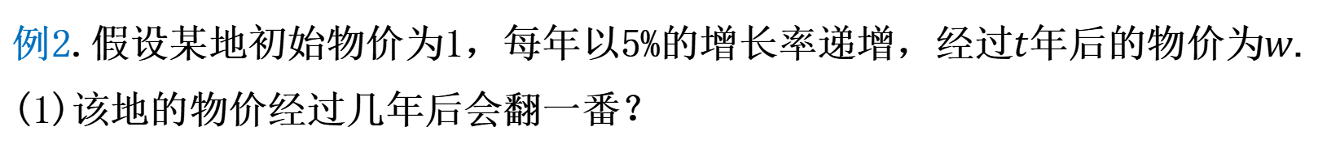
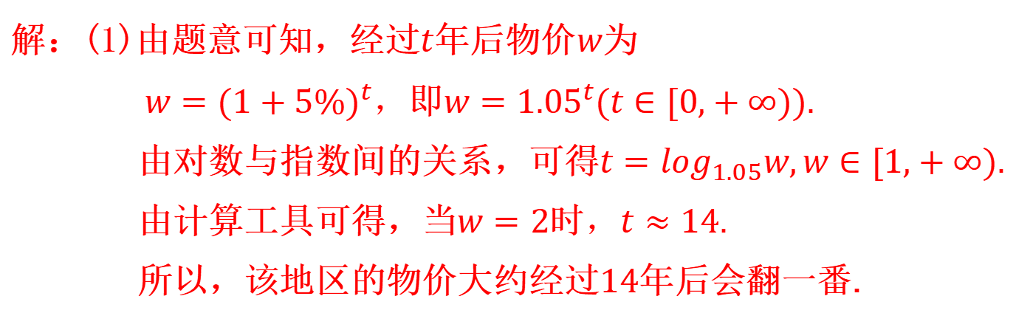
例析
例2.假设某地初始物价为1，每年以5%的增长率递增，经过$$t$$年后的物价为$$w$$.
(1)该地的物价经过几年后会翻一番？
解：(1)由题意可知，经过$$t$$年后物价$$w$$为
$$w={(1+5\%)}^{t}$$，即$$w={1.05}^{t}(t∈[0,+∞)).$$
由对数与指数间的关系，可得$$t=\log_{1.05}w,w∈[1,+∞).$$
由计算工具可得，当$$w=2$$时，$$t≈14.$$
所以，该地区的物价大约经过14年后会翻一番.

Slide 9
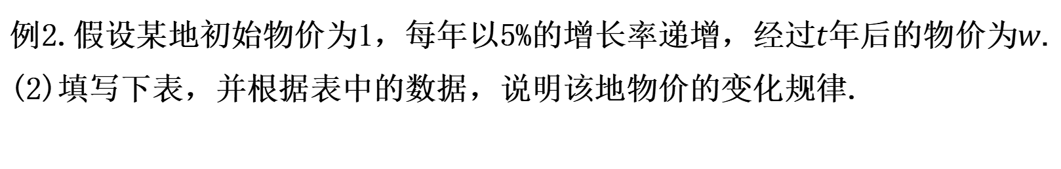
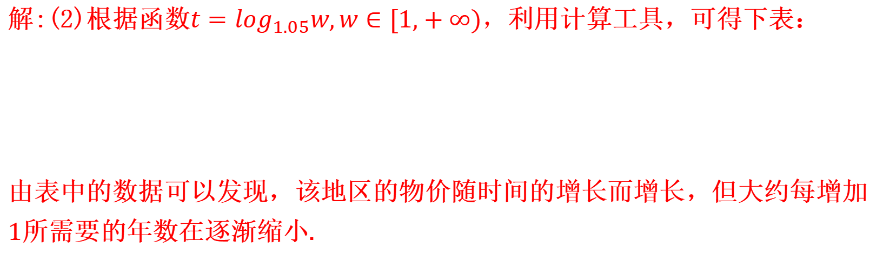
例析
例2.假设某地初始物价为1，每年以5%的增长率递增，经过$$t$$年后的物价为$$w$$.
(2)填写下表，并根据表中的数据，说明该地物价的变化规律.
物价$$w$$ | 1 | 2 | 3 | 4 | 5 | 6 | 7 | 8 | 9 | 10
年数$$t$$ | 0
解:(2)根据函数$$t=\log_{1.05}w,w∈[1,+∞)$$，利用计算工具，可得下表：
由表中的数据可以发现，该地区的物价随时间的增长而增长，但大约每增加1所需要的年数在逐渐缩小.
物价$$w$$ | 1 | 2 | 3 | 4 | 5 | 6 | 7 | 8 | 9 | 10
年数$$t$$ | 0 | 14 | 23 | 28 | 33 | 37 | 40 | 43 | 45 | 47

Slide 10
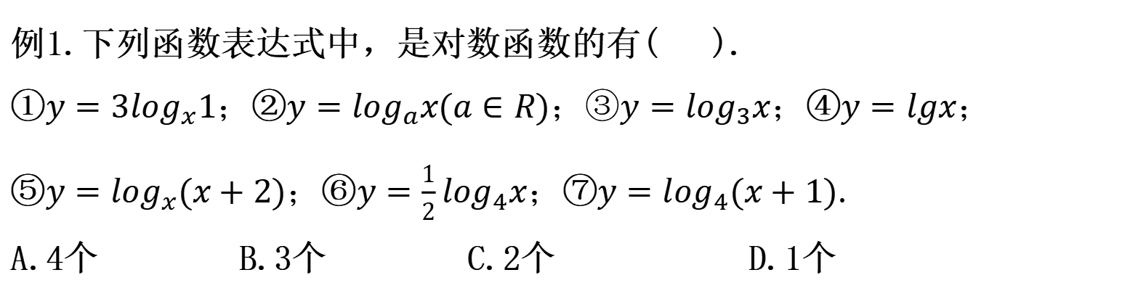
练习
题型一：对数函数的概念
例1.下列函数表达式中，是对数函数的有( ).
①$${y=3log}_{x}1$$；②$${y=log}_{a}x(a∈R)$$；③$${y=log}_{3}x$$；④$$y=lgx$$；⑤$${y=log}_{x}(x+2)$$；⑥$${y=\frac{1}{2}log}_{4}x$$；⑦$${y=log}_{4}(x+1)$$.
A.4个 B.3个 C.2个 D.1个
答案：C.

Slide 11
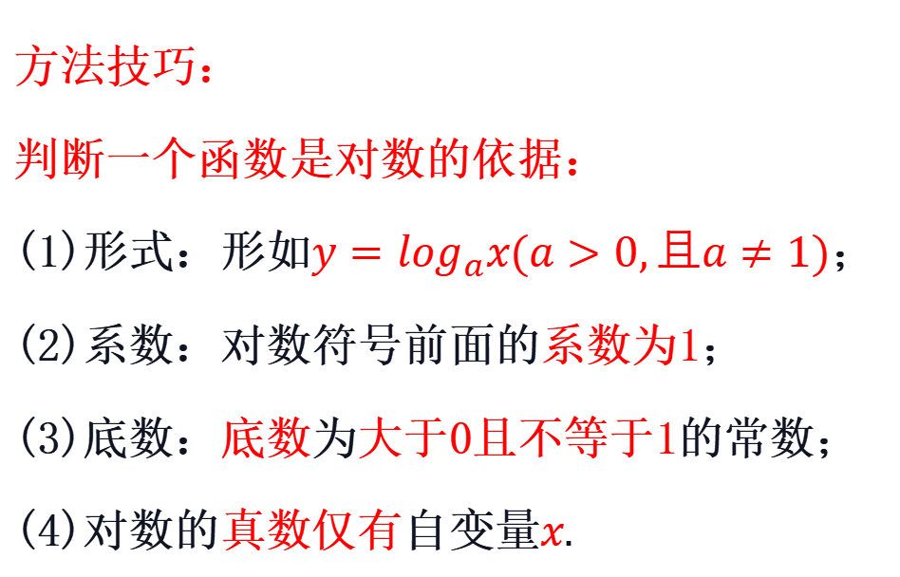
练习
方法技巧：
判断一个函数是对数的依据：
(1)形式：形如$$y=\log_{a}x(a>0,且a≠1)$$；
(2)系数：对数符号前面的系数为1；
(3)底数：底数为大于0且不等于1的常数；
(4)对数的真数仅有自变量$$x.$$

Slide 12
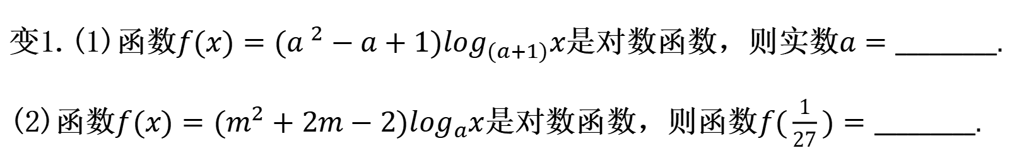
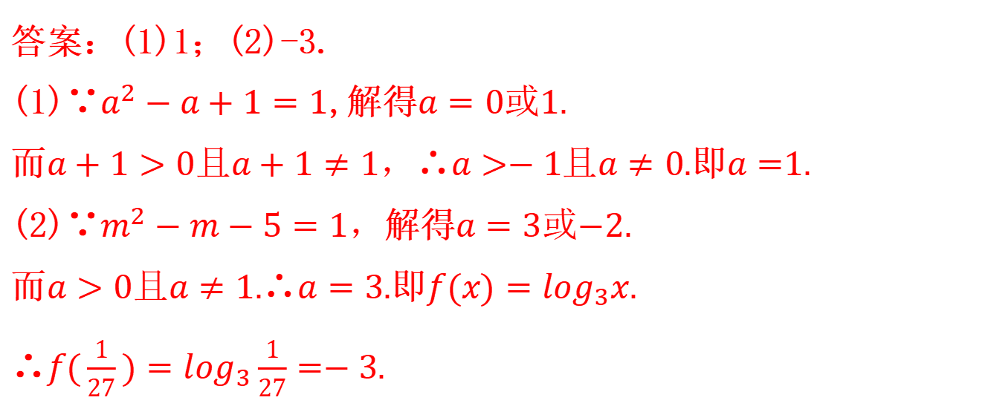
练习
变1.(1)函数$$f(x)=({a }^{2}−a+1)\log_{(a+1)}x$$是对数函数，则实数$$a=_________.$$
(2)函数$$f(x)=(m^{2}+2m−2)\log_{a}x$$是对数函数，则函数$$f(\frac{1}{27})=_________.$$
答案：(1)1；(2)-3.
(1)∵$$a^{2}−a+1=1$$,解得$$a=0$$或1.
而$$a+1>0$$且$$a+1≠1$$，∴$$a>−1且a≠0.$$即$$a=$$1.
(2)∵$$m^{2}−m−5=1$$，解得$$a=3$$或$$−2$$.
而$$a>0且a≠1.$$∴$$a=3$$.即$$f(x)=\log_{3}x.$$
∴$$f(\frac{1}{27})=\log_{3}\frac{1}{27}=−3.$$

Slide 13
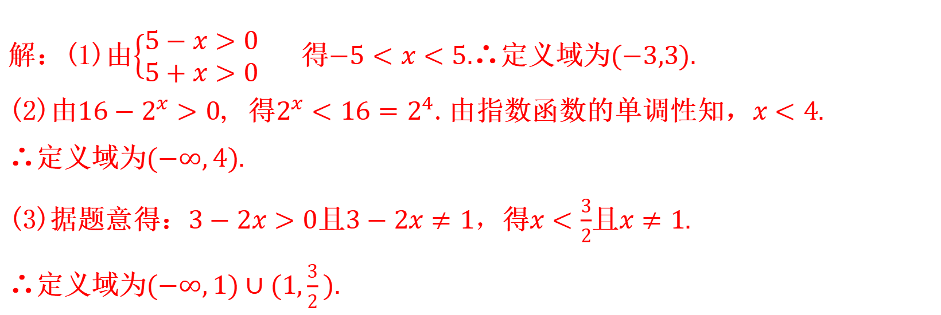
练习
题型二：对数型函数的定义域
例2.求下列函数的定义域.
(1)$${y=log}_{a}(5−x)+\log_{a}(5+x)；$$(2)$${y=log}_{2}(16−2^{x})；$$(3)$$y=\log_{(3−2x)}5.$$
解：(1)由$$\left\{\begin{aligned}5−x>0 \\ 5+x>0\end{aligned}\right.$$ 得$$−5<x<5.$$∴定义域为$$(−3,3).$$
(2)由$$16−2^{x}>0，$$得$$2^{x}<16=2^{4}$$.由指数函数的单调性知，$$x<4.$$
∴定义域为$$(−∞,4).$$
(3)据题意得：$$3−2x>0$$且$$3−2x≠1$$，得$$x<\frac{3}{2}$$且$$x≠1.$$
∴定义域为$$(−∞,1)∪(1,\frac{3}{2}).$$

Slide 14
练习
方法技巧：
求对数型函数定义域的原则：
(1)分母不能为0；
(2)根指数为偶数时，被开方数非负；
(3)对数的真数大于0，底数大于0且不为1；
(4)若需对函数进行变形，则需先求出定义域，再对函数进行恒等变形.

Slide 15
练习
变1.(1)函数$$f(x)=({a }^{2}−a+1)\log_{(a+1)}x$$是对数函数，则实数$$a=_________.$$
(2)函数$$f(x)=(m^{2}+2m−2)\log_{a}x$$是对数函数，则函数$$f(\frac{1}{27})=_________.$$
答案：(1)1；(2)-3.
(1)∵$$a^{2}−a+1=1$$,解得$$a=0$$或1.
而$$a+1>0$$且$$a+1≠1$$，∴$$a>−1且a≠0.$$即$$a=$$1.
(2)∵$$m^{2}−m−5=1$$，解得$$a=3$$或$$−2$$.
而$$a>0且a≠1.$$∴$$a=3$$.即$$f(x)=\log_{3}x.$$
∴$$f(\frac{1}{27})=\log_{3}\frac{1}{27}=−3.$$

Slide 16
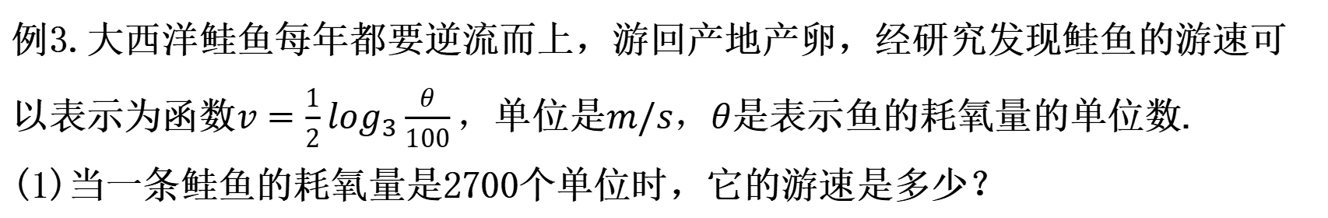
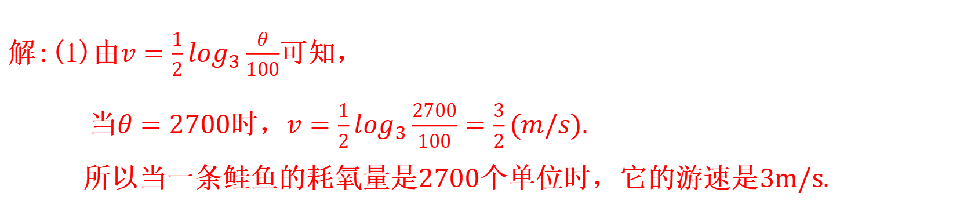
练习
题型三：对数函数的实际应用
例3.大西洋鲑鱼每年都要逆流而上，游回产地产卵，经研究发现鲑鱼的游速可以表示为函数$$v=\frac{1}{2}\log_{3}\frac{θ}{100}，$$单位是$$m/s，θ$$是表示鱼的耗氧量的单位数.
(1)当一条鲑鱼的耗氧量是2700个单位时，它的游速是多少？
解:(1)由$$v=\frac{1}{2}\log_{3}\frac{θ}{100}$$可知，
当$$θ=2700$$时，$$v=\frac{1}{2}\log_{3}\frac{2700}{100}=\frac{3}{2}(m/s).$$
所以当一条鲑鱼的耗氧量是2700个单位时，它的游速是$$3m/s.$$

Slide 17
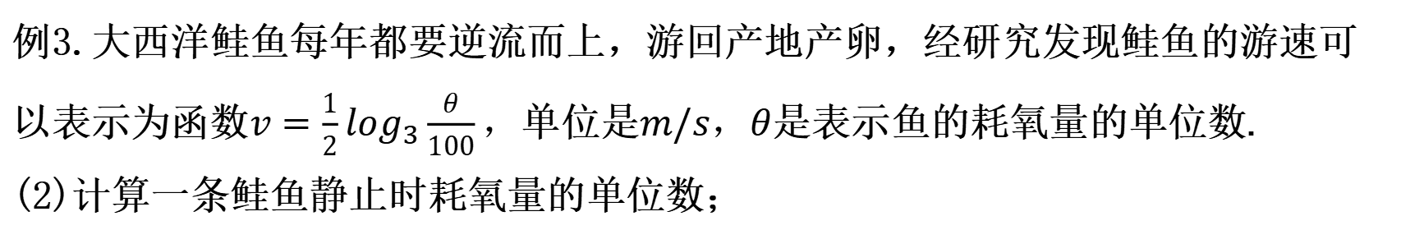
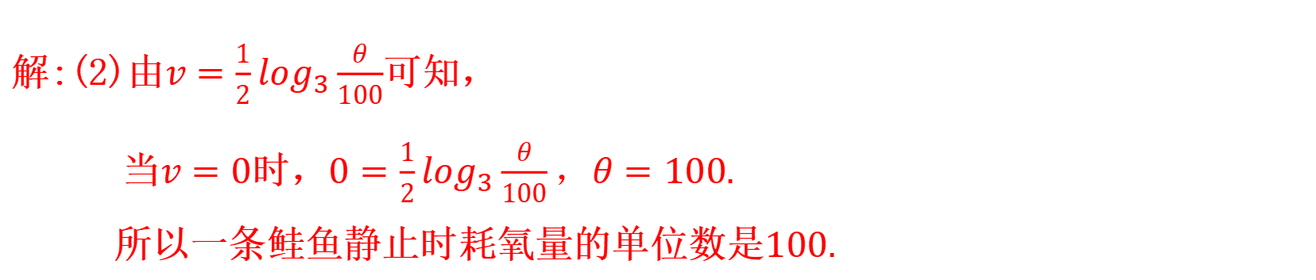
练习
题型三：对数函数的实际应用
例3.大西洋鲑鱼每年都要逆流而上，游回产地产卵，经研究发现鲑鱼的游速可以表示为函数$$v=\frac{1}{2}\log_{3}\frac{θ}{100}，$$单位是$$m/s，θ$$是表示鱼的耗氧量的单位数.
(2)计算一条鲑鱼静止时耗氧量的单位数；
解:(2)由$$v=\frac{1}{2}\log_{3}\frac{θ}{100}$$可知，
当$$v=0$$时，$$0=\frac{1}{2}\log_{3}\frac{θ}{100}，θ=100.$$
所以一条鲑鱼静止时耗氧量的单位数是100$$.$$

Slide 18
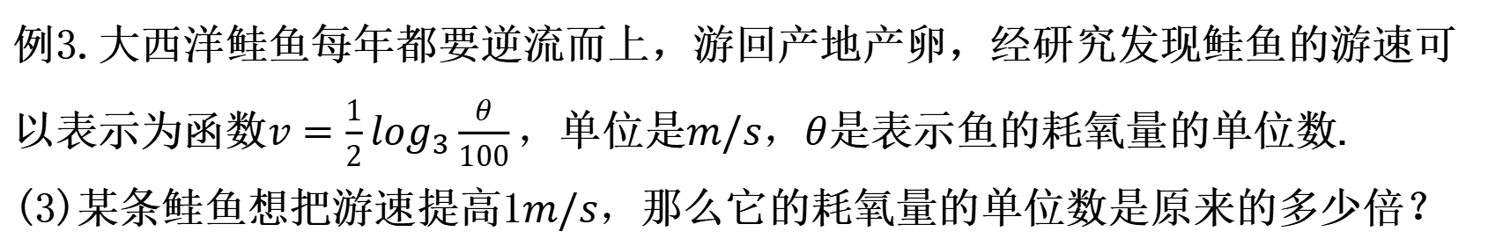
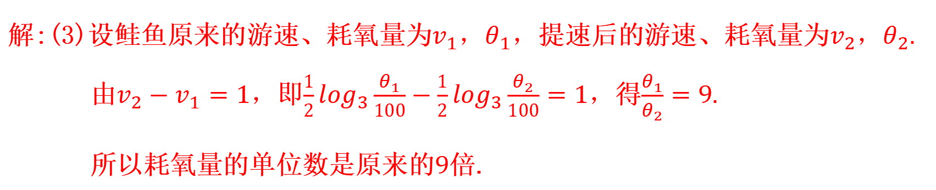
练习
题型三：对数函数的实际应用
例3.大西洋鲑鱼每年都要逆流而上，游回产地产卵，经研究发现鲑鱼的游速可以表示为函数$$v=\frac{1}{2}\log_{3}\frac{θ}{100}，$$单位是$$m/s，θ$$是表示鱼的耗氧量的单位数.
(3)某条鲑鱼想把游速提高1$$m/s，$$那么它的耗氧量的单位数是原来的多少倍？
解:(3)设鲑鱼原来的游速、耗氧量为$$v_{1}，θ_{1}，$$提速后的游速、耗氧量为$$v_{2}，θ_{2}.$$
由$${v_{2}−v}_{1}=1$$，即$$\frac{1}{2}\log_{3}\frac{θ_{1}}{100}−\frac{1}{2}\log_{3}\frac{θ_{2}}{100}=1$$，得$$\frac{θ_{1}}{θ_{2}}=9.$$
所以耗氧量的单位数是原来的9倍.

Slide 19
练习
方法技巧：
对数函数应用题的解题思路：
(1)依题意，找出或建立数学模型，设出函数解析式；
(2)依实际情况确定解析式中的参数；
(3)依题设数据解决数学问题；
(4)得出结论.

Slide 20
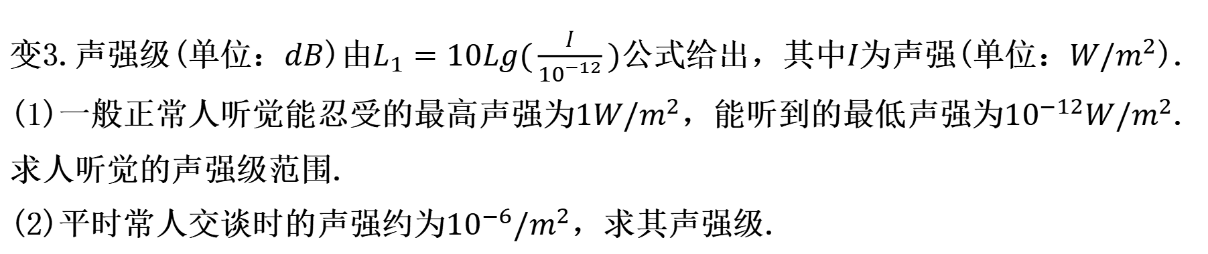
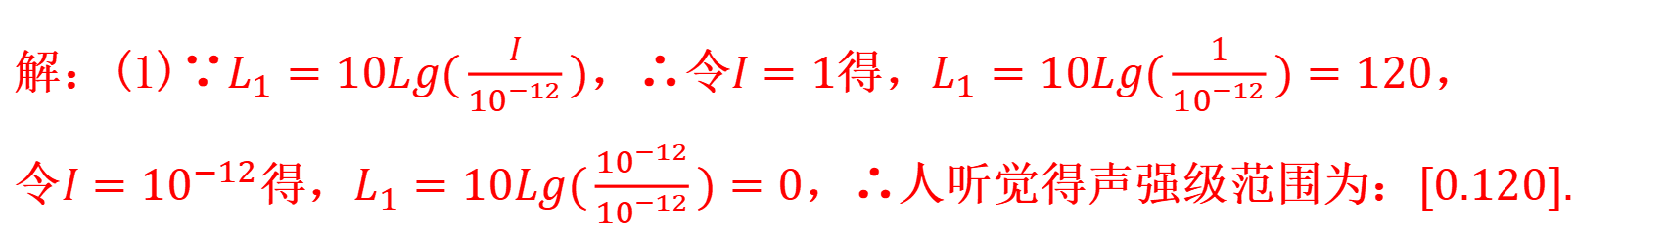
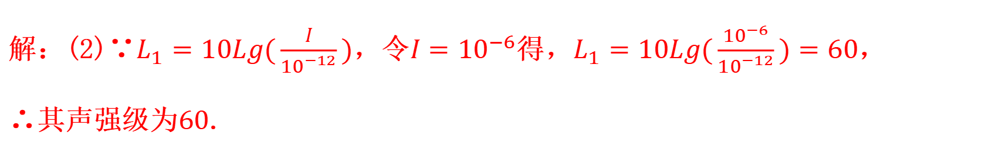
练习
变3.声强级(单位：$$dB$$)由$$L_{1}=10Lg(\frac{I}{{10}^{−12}})$$公式给出，其中$$I$$为声强(单位：$$W/m^{2}$$).
(1)一般正常人听觉能忍受的最高声强为$$1W/m^{2}$$，能听到的最低声强为$${10}^{−12}W/m^{2}$$.求人听觉的声强级范围.
(2)平时常人交谈时的声强约为$${10}^{−6}/m^{2}$$，求其声强级.
解：(1)∵$$L_{1}=10Lg(\frac{I}{{10}^{−12}})$$，∴令$$I=1$$得，$$L_{1}=10Lg(\frac{1}{{10}^{−12}})=120$$，
令$$I={10}^{−12}$$得，$$L_{1}=10Lg(\frac{{10}^{−12}}{{10}^{−12}})=0$$，∴人听觉得声强级范围为：$$[0.120].$$
解：(2)∵$$L_{1}=10Lg(\frac{I}{{10}^{−12}})$$，令$$I={10}^{−6}$$得，$$L_{1}=10Lg(\frac{{10}^{−6}}{{10}^{−12}})=60$$，
∴其声强级为$$60$$.

Slide 21
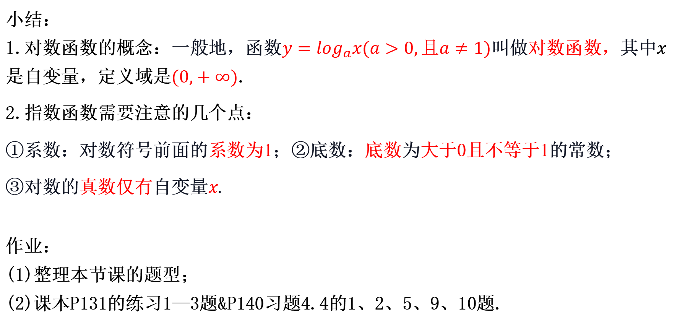
课堂小结&作业
小结：
1.对数函数的概念：一般地，函数$$y=\log_{a}x(a>0,且a≠1)$$叫做对数函数，其中$$x$$是自变量，定义域是$$(0,+∞)$$.
2.指数函数需要注意的几个点：
①系数：对数符号前面的系数为1；②底数：底数为大于0且不等于1的常数；
③对数的真数仅有自变量$$x.$$
作业：
(1)整理本节课的题型；
(2)课本P131的练习1—3题&P140习题4.4的1、2、5、9、10题.

Slide 22
谢谢学习
Thank you for learning

